Slide 1
Periféricos
Explicación 3

Slide 2
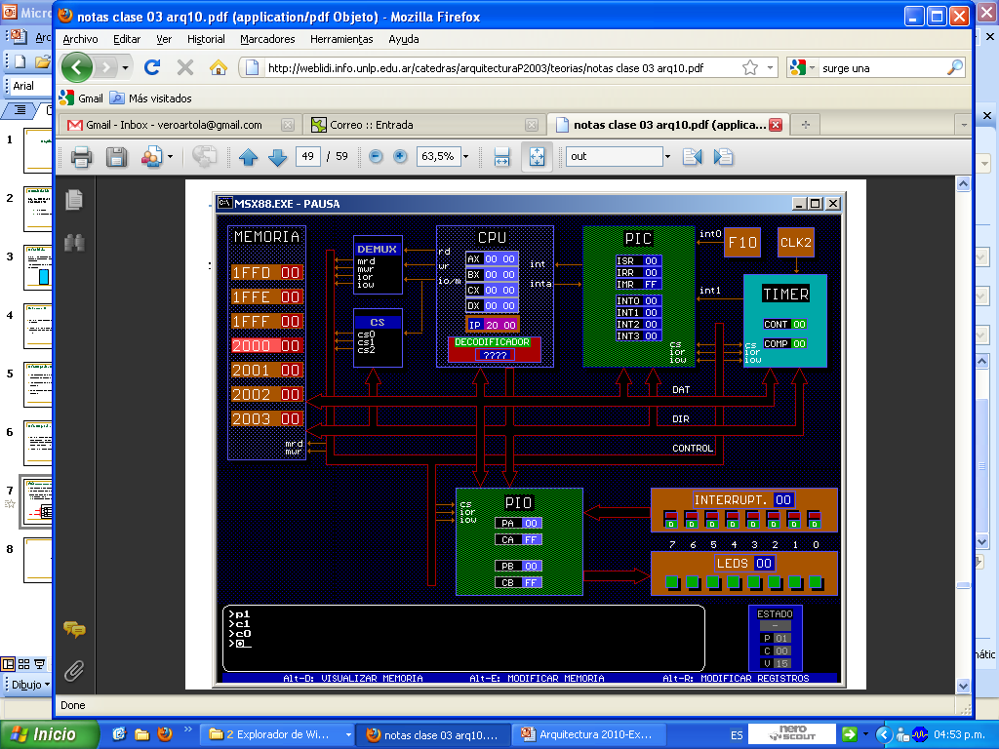
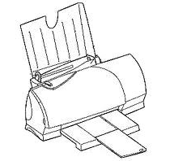
¿Qué periféricos vamos a usar?
Llaves
Impresora
Luces

Slide 3
Módulos de E/S
Llaves
PIO
(Puerto paralelo de E/S)
Luces
PIO
(Puerto paralelo de E/S)
HAND-SHAKE

Slide 4
PIO (Puerto paralelo de E/S)
Son 2 puertos paralelos de 8 bits: A y B.
Se puede programar cada bit por separado como entrada ó salida.
Posee 4 registros internos de 8 bits:
  2 de datos, PA y PB.
  2 de control CA y CB para programar los bits de PA y PB.
PIO
Salida
X X X X X X X X
Entrada
30H | PA
31H | PB
32H | CA
33H | CB
Datos
0 0 0 0 0 0 0 1
Un bit en 0 en CA/CB selecciona como salida a la línea correspondiente en PA/PB
Un bit en 1 en CA/CB selecciona como entrada a la línea correspondiente en PA/PB
Configuración

Slide 5
Ejercicio 1
Encendido/apagado de las luces (periférico de salida) mediante la barra de microconmutadores (periférico de entrada), ambos comunicados con el microprocesador a través de los puertos paralelos de la PIO.
Implementar un programa en el lenguaje assembly del simulador MSX88 que configure la PIO para leer el estado de los microconmutadores y escribirlo en la barra de luces. El programa se debe ejecutar bajo la configuración P1 C0 del simulador. Los microconmutadores se manejan con las teclas 0-7.
PIO
Llaves
30H | PA
31H | PB
32H | CA
33H | CB
Luces

Slide 6
Ejercicio 1
Llaves
PIO
1 | 1 | 0 | 0 | 0 | 0 | 1 | 1
7 | 6 | 5 | 4 | 3 | 2 | 1 | 0
30H | PA
31H | PB
32H | CA
33H | CB
C3H = 1100 0011
C3H = 1100 0011
Luces
FFH =1111 1111
1 | 1 | 0 | 0 | 0 | 0 | 1 | 1
7 | 6 | 5 | 4 | 3 | 2 | 1 | 0
PA EQU 30H
PB EQU 31H
CA EQU 32H
CB EQU 33H
ORG 2000H
MOV AL, 0FFH
OUT CA, AL
MOV AL, 0
OUT CB, AL
POLL: IN AL, PA
OUT PB, AL
JMP POLL
END
0 = 0000 0000
AX
C3H
0FFH
0
PA (Microconmutadores) como entradas (1)
PB (Luces) como salidas (0)
Lee el estado de las llaves y
enciende las luces correspondientes

Slide 7
Ejercicio 2
Encendido/apagado sincronizado de las luces.
Implementar un contador que incremente la cuenta en uno una vez por segundo y la visualice a través de las luces conectadas a uno de los puertos paralelos del simulador. Ejecutar en configuración P1 C0.

Slide 8
Ej 2
PIC
EOI |  | 20H
IMR |  | 21H
IRR |  | 22H
ISR |  | 23H
INT0 |  | 24H
INT1 |  | 25H
INT2 |  | 26H
INT3 |  | 27H
20H
FDH =1111 1101
ORG 3000H
RUT_CLK: INC INICIO
CMP INICIO, 0FFH
JNZ LUCES
MOV INICIO, 0
LUCES: MOV AL, INICIO
OUT PIO+1, AL
MOV AL, 0
OUT TIMER, AL
MOV AL, 20H
OUT PIC, AL
IRET
END
Incremento el contador
PIC EQU 20H
TIMER EQU 10H
PIO EQU 30H
N_CLK EQU 10
ORG 40
IP_CLK DW RUT_CLK
ORG 1000H
INICIO DB 0
ORG 2000H
CLI
MOV AL, 0FDH
OUT PIC+1, AL
MOV AL, N_CLK
OUT PIC+5, AL
MOV AL, 1
OUT TIMER+1, AL
MOV AL, 0
OUT PIO+3, AL
OUT PIO+1, AL
OUT TIMER, AL
STI
LAZO: JMP LAZO
Si estan todas
prendidas las apago
Enciendo las luces
correspondientes
10
Inicializo el timer
TIMER
2
1
Cont: 10H
Comp: 11H
0
1
1
0FDH = 11111101
10
1
0
20H
2
1
0
AX
20H
Habilito INT1
0
PIO
Asigno a INT1
el tipo 10
30H | PA
31H | PB
32H | CA
33H | CB
0 = 0000 0000
1 = 0000 0001
Configuro el timer
2 = 0000 0010
Configuro
el PIO
CB = 0 → PB (luces) todas salidas
0 = 0000 0000
PB = 0 → todas las luces apagadas
Inicializo el timer
Luces
0 | 0 | 0 | 0 | 0 | 0 | 1 | 0
0 | 0 | 0 | 0 | 0 | 0 | 0 | 1
0 | 0 | 0 | 0 | 0 | 0 | 0 | 0
Y así siguiendo…
7 | 6 | 5 | 4 | 3 | 2 | 1 | 0

Slide 9
Impresora y la PIO
PA₀ : línea BUSY (entrada)
PA₁ : línea STROBE (salida)
PB₀…PB₇ : línea de datos (salida)
Strobe
PIO
Busy
30H | PA | X X X X X X S B
31H | PB
32H | CA
33H | CB
Datos

Slide 10
Ejercicio 4
Uso de la impresora a través de la PIO
Escribir un programa que envíe datos a la impresora a través de la PIO.
La PIO debe cumplir las funciones de temporización que requiere la impresora para la comunicación.
Ejecutar en configuración P1 C1 del simulador y
presionar F5 para mostrar la salida en papel.
El papel se puede blanquear ingresando el comando BI.

Slide 11
Ejercicio 4
PIO EQU 30H
ORG 1000H
MSJ DB "ARQUITECTURA DE "
DB "COMPUTADORAS"
FIN DB ?
ORG 2000H
MOV AL, 0FDH
OUT PIO+2, AL
MOV AL, 0
OUT PIO+3, AL
IN AL, PIO
AND AL, 0FDH
OUT PIO, AL
MOV BX, OFFSET MSJ
MOV CL, OFFSET FIN-OFFSET MSJ
POLL: IN AL, PIO
AND AL, 1
JNZ POLL
MOV AL, [BX]
OUT PIO+1, AL
IN AL, PIO
OR AL, 02H
OUT PIO, AL
IN AL, PIO
AND AL, 0FDH
OUT PIO, AL
INC BX
DEC CL
JNZ POLL
INT 0
END
PIO
CA = 1111 1101 → B= Entrada S=Salida
30H | PA
31H | PB
32H | CA
33H | CB
CB = 0000 0000 → PB = Salida
Fuerza Strobe a 0
Inicializo BX y CL
Lee Busy y se queda en el lazo mientras sea 1. (ocupada)
Mando al puerto de datos (PB) el carácter a imprimir
Fuerzo Strobe a 1
S
Fuerzo Strobe a 0
B
Siguiente caracter
Datos
“A”
…Sigue haciendo polling hasta que no queden caracteres por imprimir.

Slide 12
HAND-SHAKE
Interfaz con la impresora.
Dos registros de 8 bits:
  DATO: D0…….D7 (40H)
  EST: registro de estado (41H)
HAND
Dato: 40H
Estado: 41H
 | X | X | X | X | X
INT |  |  |  |  |  | STR | BUSY
En lectura :
BIT 0 → en 0: línea BUSY desactivada y en 1: línea BUSY activada
BIT 1 → en 0: línea STROBE desactivada y en 1: línea STROBE activada
BIT 2..6 → No se usan
BIT 7 → en 0: línea INT desactivada y en 1: línea INT activada
En escritura :
BIT 0….6: no se usan
BIT 7 en 0 : inhibe de la línea INT. (Polling) y en 1 : se activa INT

Slide 13
Ejercicio 7
Uso de la impresora a través del dispositivo de hand-shaking por consulta de estado.
Escribir un programa que envíe datos a la impresora a través del HAND-SHAKE. La comunicación se debe establecer por consulta de estado (polling).
Ejecutar en configuración P1 C2.

Slide 14
Ej 7
HAND
Dato: 40H
Estado: 41H
HAND EQU 40H
ORG 1000H
MSJ DB "FACULTAD DE "
DB "INFORMATICA"
FIN D B ?
ORG 2000H
IN AL, HAND+1
AND AL, 7FH
OUT HAND+1, AL
MOV BX, OFFSET MSJ
MOV CL, OFFSET FIN-OFFSET MSJ
POLL: IN AL, HAND+1
AND AL, 1
JNZ POLL
MOV AL, [BX]
OUT HAND, AL
INC BX
DEC CL
JNZ POLL
INT 0
END
Se configura el HAND para polling
(7FH = 0111 1111)
Inicializo BX y CL
Lee Busy y se queda en el lazo mientras sea 1. (ocupada)
Envío el carácter a imprimir
Avanza al siguiente carácter y decrementa el contador de caracteres
…Sigue haciendo polling hasta que no queden caracteres por imprimir.

Slide 15
Ejercicio 8
Uso de la impresora a través del dispositivo de hand-shaking por interrupción.
Escribir un programa que envíe datos a la impresora a través del HAND-SHAKE. La comunicación se debe establecer por interrupciones emitidas desde el HAND-SHAKE cada vez que la impresora se desocupa.
Ejecutar en configuración P1 C2.

Slide 16
PIC
PIC
EOI |  | 20H
IMR |  | 21H
IRR |  | 22H
ISR |  | 23H
INT0 |  | 24H
INT1 |  | 25H
INT2 |  | 26H
INT3 |  | 27H
F10
Timer
HAND

Slide 17
Ej 8
PIC EQU 20H
HAND EQU 40H
N_HND EQU 10
ORG 40
IP_HND DW RUT_HND
ORG 1000H
MSJ DB "UNIVERSIDAD "
DB "NACIONAL DE LA PLATA"
FIN DB ?
ORG 3000H
RUT_HND: PUSH AX
MOV AL, [BX]
OUT HAND, AL
INC BX
DEC CL
MOV AL, 20H
OUT PIC, AL
POP AX
IRET
ORG 2000H
MOV BX, OFFSET MSJ
MOV CL, OFFSET FIN-OFFSET MSJ
CLI
MOV AL, 0FBH
OUT PIC+1, AL
MOV AL, N_HND
OUT PIC+6, AL
MOV AL, 80H
OUT HAND+1, AL
STI
LAZO: CMP CL, 0
JNZ LAZO
IN AL, HAND+1
AND AL, 7FH
OUT HAND+1, AL
INT 0
END
Configuración del PIC para atender al HAND
IMR = 11111011 → INT2 (HAND)
Asigno a INT2 el tipo 10
Configuro el HAND para interrupción
Mientras tenga caracteres para imprimir se queda en lazo
Deshabilita las interrupciones
Envía el carácter a imprimir
Avanza al siguiente carácter y decrementa el contador de caracteres
Fin de atención a la interrupción

